Slide 1

Использование веб-сервисов в работе учителя английского языка: создаем анимированные комиксы
(на примере учебных пособий издательства «Титул»)
Казеичева Алёна Евгеньевна, зам. руководителя Центра образовательных программ издательства “Титул”,
автор учебных пособий

Slide 2
Вы используете веб-сервисы в обучении?

Slide 3
Для чего и как вы используете комиксы в обучении?

Slide 4
ИКТ и нормативная база
ФГОС НОО, ФГОС ООО; ФГОС С(П)О;
СанПиН 2.4.2.2821-10 "Санитарно-эпидемиологические требования к условиям и организации обучения в общеобразовательных учреждениях»;
Внутренние документы ОУ (локальные акты, рабочие программы);
ГК РФ (авторское право).

Slide 5
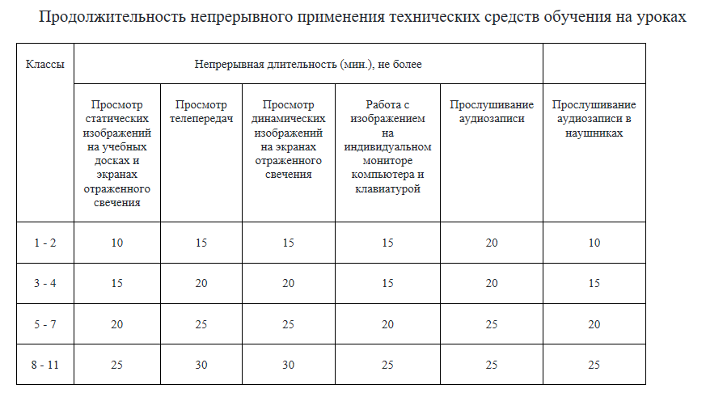
СанПиН

Slide 6
Почему необходимо применять
ИКТ в обучении?

Slide 7
ФГОС НОО
II. Требования к результатам освоения основной образовательной программы начального общего образования
11. Метапредметные результаты освоения основной образовательной программы начального общего образования должны отражать:
7) активное использование речевых средств и средств информационных и коммуникационных технологий (далее - ИКТ) для решения коммуникативных и познавательных задач;
8) использование различных способов поиска (в справочных источниках и открытом учебном информационном пространстве сети Интернет), сбора, обработки, анализа, организации, передачи и интерпретации информации в соответствии с коммуникативными и познавательными задачами и технологиями учебного предмета; в том числе умение вводить текст с помощью клавиатуры, фиксировать (записывать) в цифровой форме измеряемые величины и анализировать изображения, звуки, готовить свое выступление и выступать с аудио-, видео- и графическим сопровождением; соблюдать нормы информационной избирательности, этики и этикета;

Slide 8
Преимущества использования
ИКТ в обучении
1. информационные технологии значительно расширяют возможности предъявления учебной информации. Применение цвета, графики, звука, всех современных средств видеотехники позволяет воссоздавать реальную обстановку деятельности.
2. компьютер позволяет существенно повысить мотивацию студентов к обучению. Мотивация повышается за счет применения адекватного поощрения правильных решений задач.
3. ИКТ вовлекают учащихся в учебный процесс, способствуя наиболее широкому раскрытию их способностей, активизации умственной деятельности.
http://tsput.ru/res/informat/aosit/Lection4.htm#_Toc117927737

Slide 9
Преимущества использования
ИКТ в обучении
4. использование ИКТ в учебном процессе увеличивает возможности постановки учебных задач и управления процессом их решения. Компьютеры позволяют строить и анализировать модели различных предметов, ситуаций, явлений.
5. ИКТ позволяют качественно изменять контроль деятельности учащихся, обеспечивая при этом гибкость управления учебным процессом.
6. Компьютер способствует формированию у учащихся рефлексии. Обучающая программа дает возможность обучающимся наглядно представить результат своих действий, определить этап в решении задачи, на котором сделана ошибка, и исправить ее.
http://tsput.ru/res/informat/aosit/Lection4.htm#_Toc117927737

Slide 10
Веб-сервис
Веб-сервис – это программное обеспечение, которое предоставляет платформенно-независимый доступ к своим данным другим программным продуктам через сеть Интернет.
https://novainfo.ru/article/5606

Slide 11
Комикс в обучении
Иллюстрация темы занятия
Активизация лексики
Проектные работы
Диалогическая и монологическая речь
Речевые ситуации
Пересказ текста, рассказа.

Slide 12
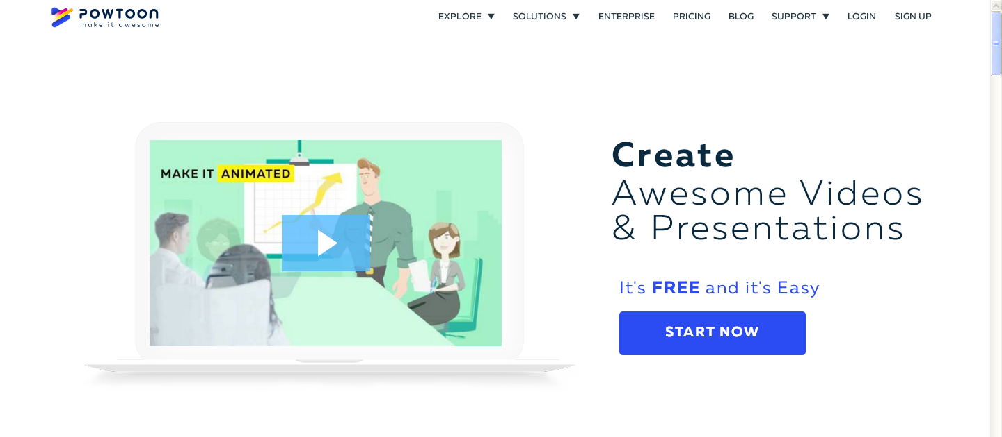
https://www.powtoon.com/

Slide 13
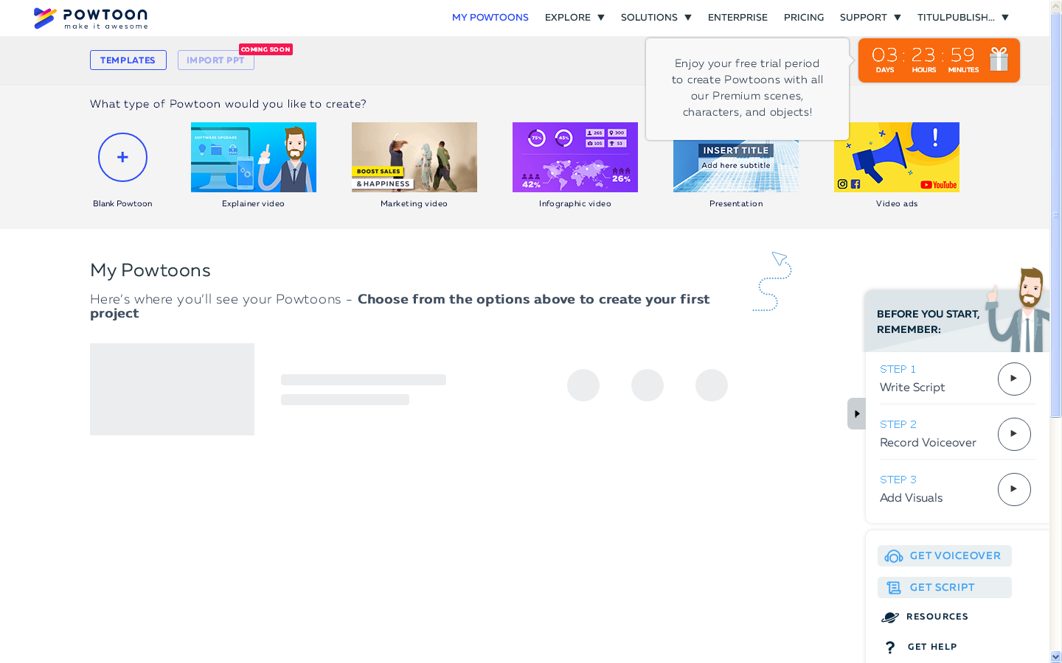

Slide 14
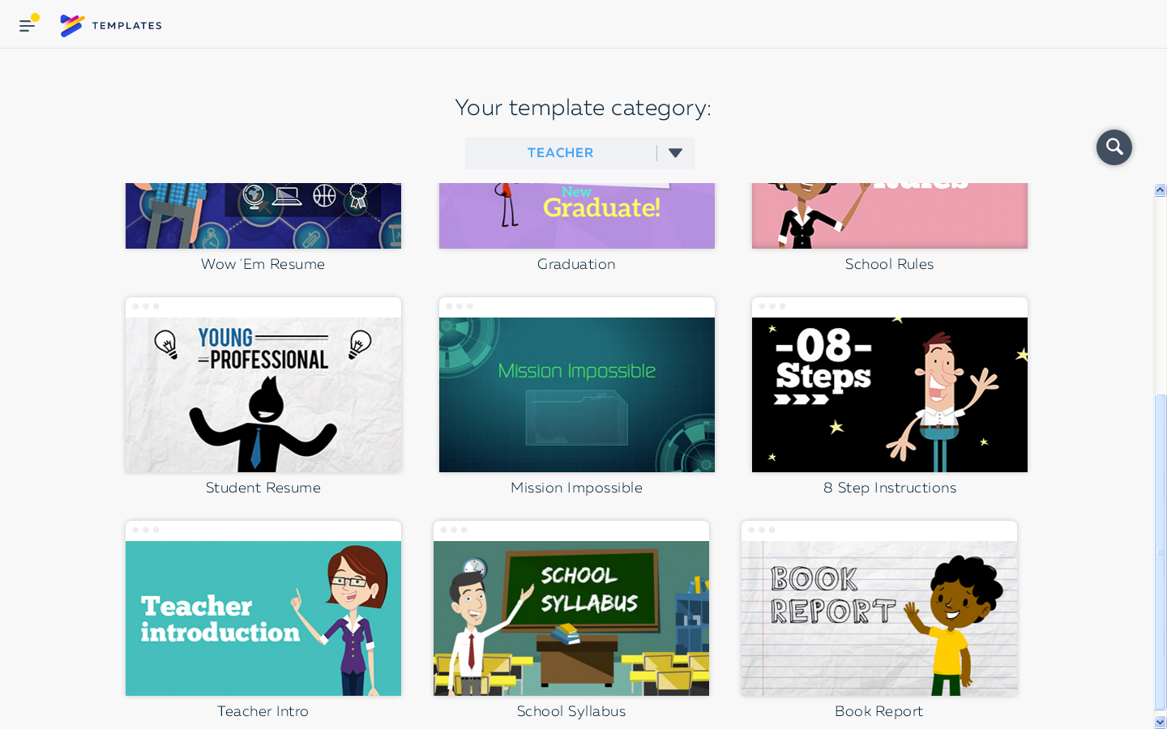

Slide 15
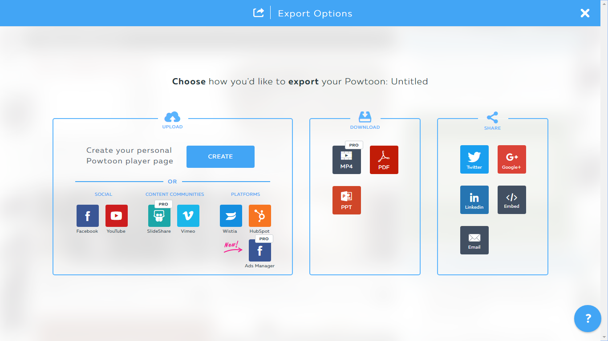

Slide 16
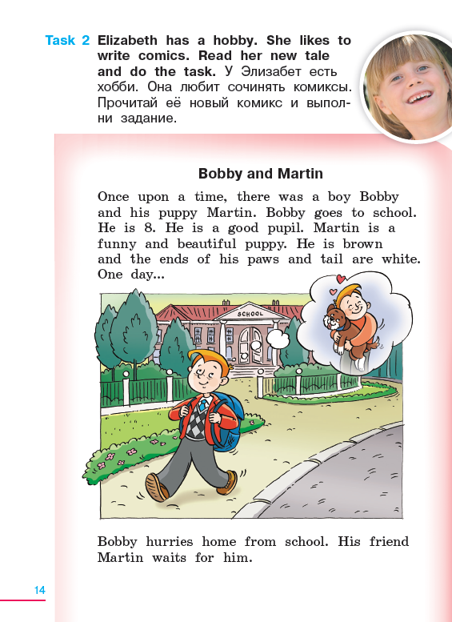
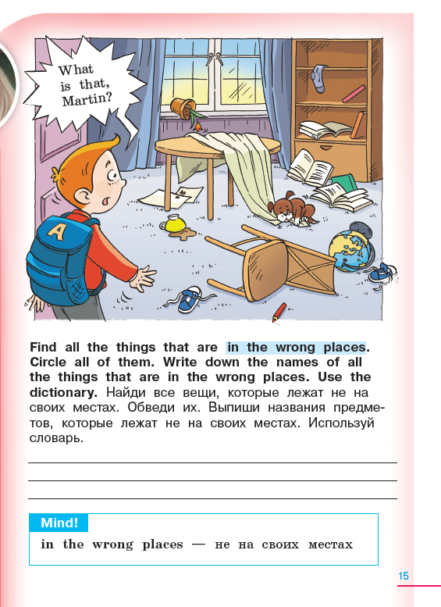


Slide 17
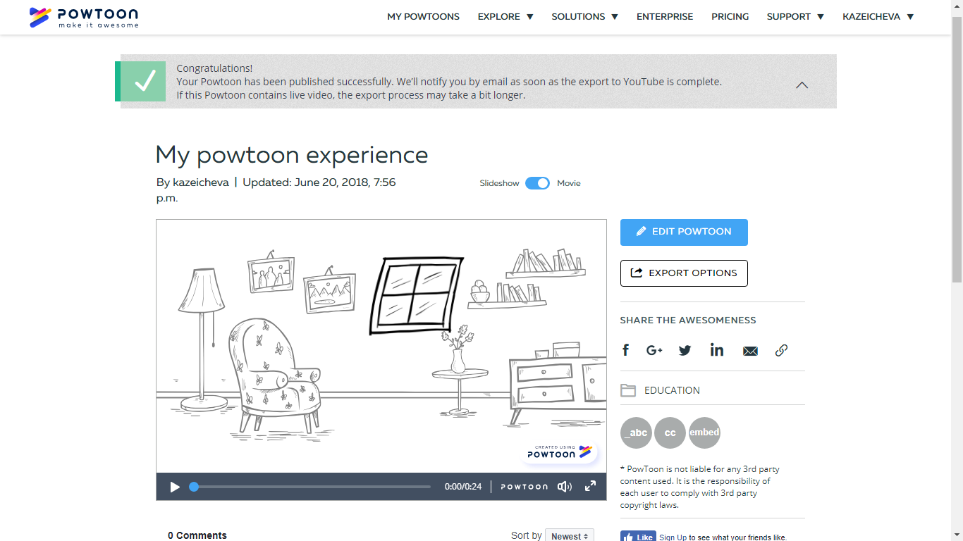

Slide 18
Давайте посмотрим начало ролика, который получился с помощью программы.

Slide 19
Инструкция, как работать с сервисом powtoon - https://www.youtube.com/watch?v=WtgGXmQxDm4
Примеры роликов:
https://www.youtube.com/watch?v=N_JC77DlTZE (грамматика)
https://www.youtube.com/watch?v=bSR7StqeMHE (буктрейлер)

Slide 20
Давайте посмотрим, как можно создать комикс через сайт https://www.storyboardthat.com/

Slide 21
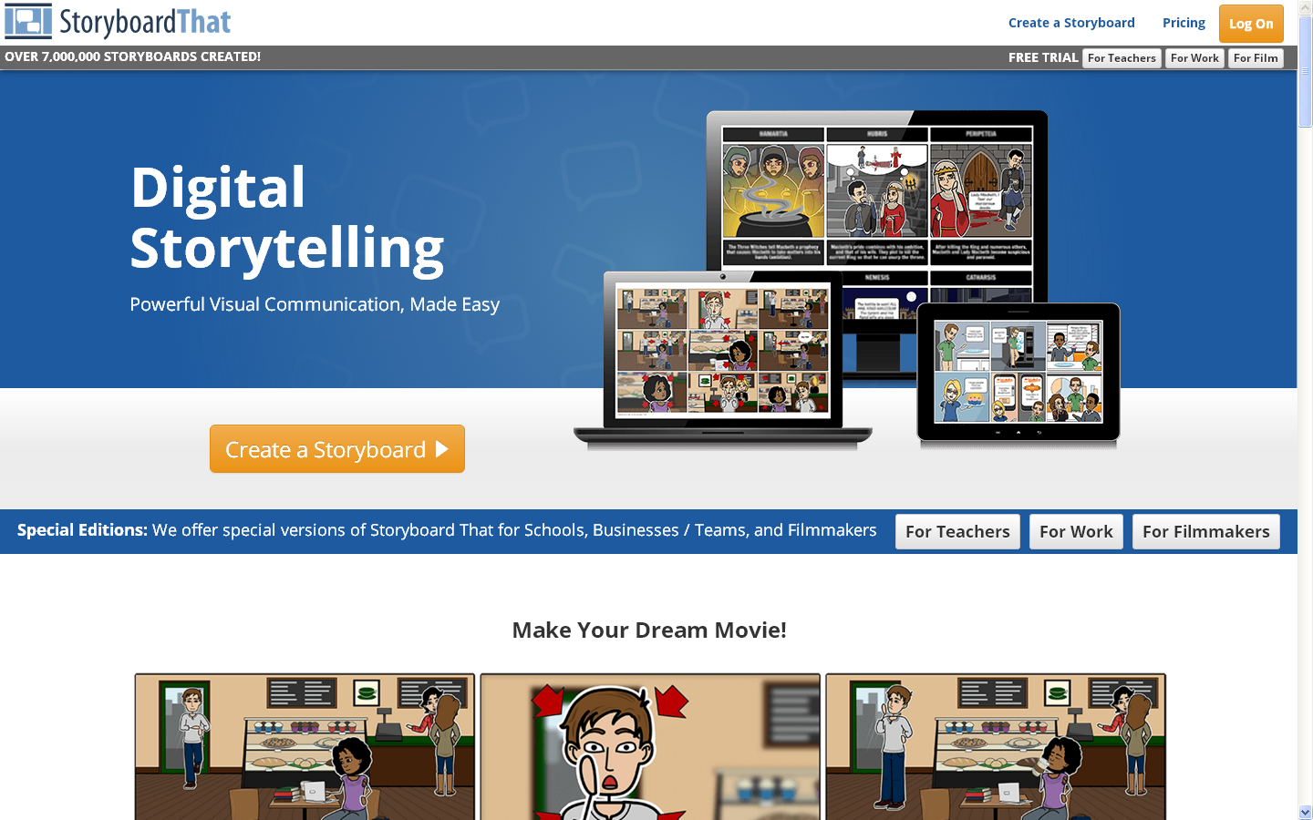
https://www.storyboardthat.com/

Slide 22
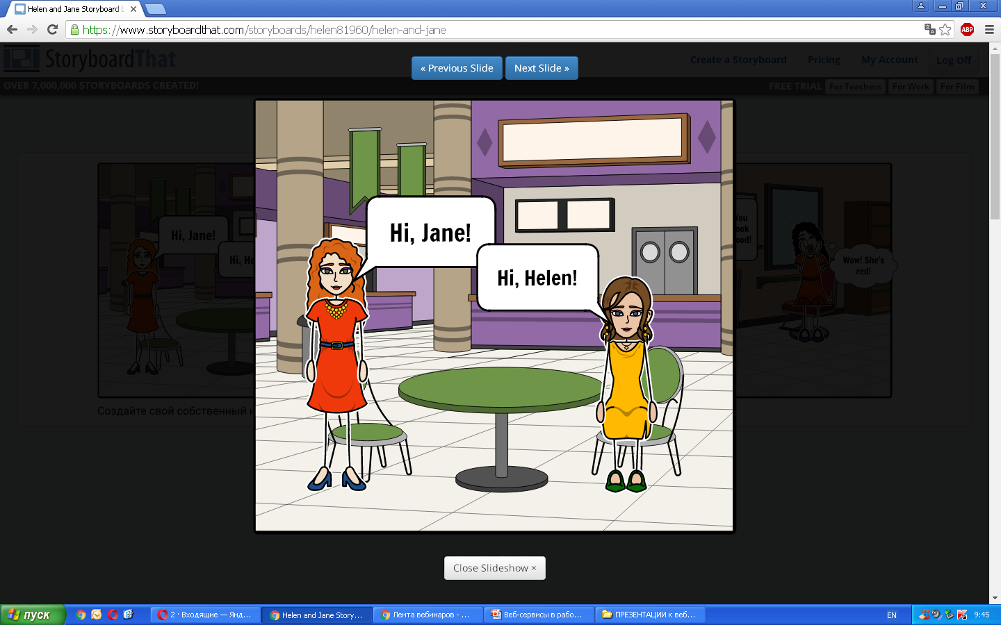

Slide 23
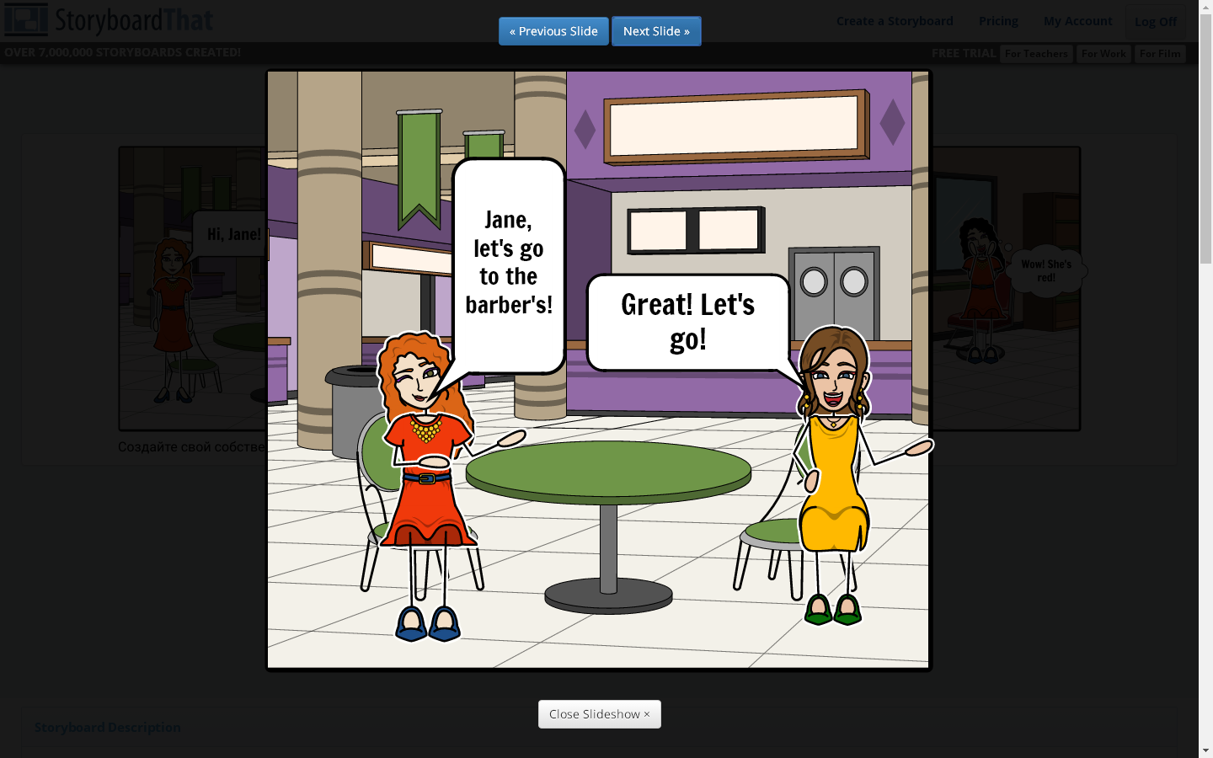

Slide 24
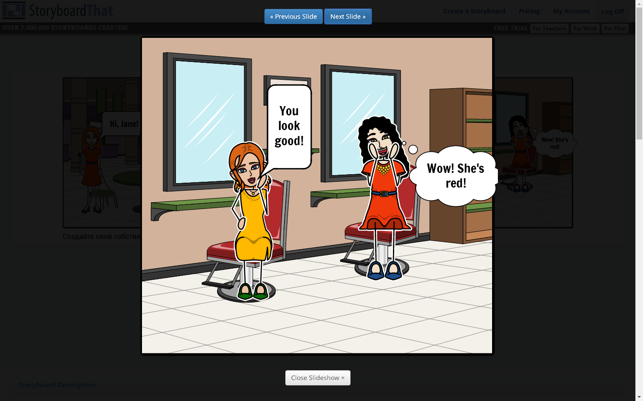

Slide 25
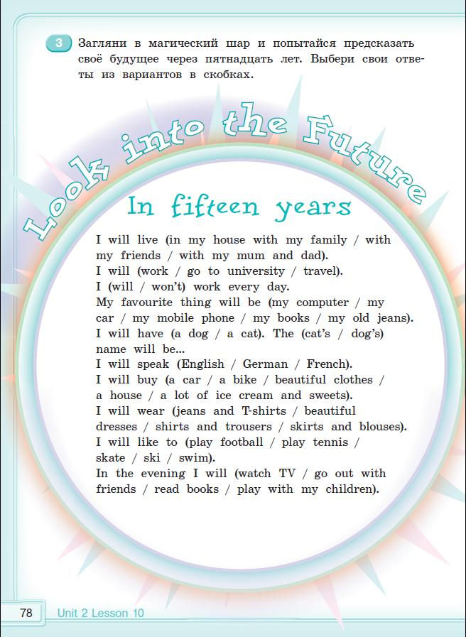
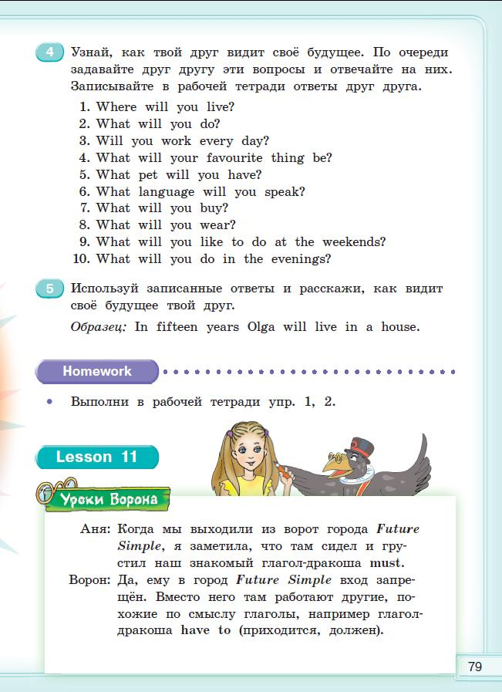


Slide 26
Выводы
Использование веб-сервисов для создания комиксов и интерактивных роликов-комиксов позволяет:
Иллюстрировать изучаемый (или изученный) материал;
Развивать навыки диалогической и монологической речи;
Проводить проектные работы в интересном формате;
Повышать мотивацию к изучению языка.

Slide 27



Форум www.englishteachers.ru
https://www.englishteachers.ru/forum/
Интернет-магазин «Титул»
https://www.englishteachers.ru/shop
«ТИТУЛ» в социальных сетях
ВКонтакте - http://vk.com/titulpublishers
Facebook - https://www.facebook.com/titulpublishers
Instagram - @titulpublishers
#издательствотитул
#titulpublishers

Slide 28


Slide 29


